Slide 1
Программа дополнительного образования
« Весёлые шарики»
(Аппликативная деятельность)
Разработала: воспитатель Вотинова О.В.

Slide 2
Актуальность
Развитие творческих способностей детей - одна из актуальных задач образования. «Источники творческих способностей и дарования детей - на кончиках их пальцев. Другими словами: чем больше мастерства в детской руке, тем умнее ребенок», - так говорил В. А. Сухомлинский.
Аппликация – это один из самых простых, увлекательных и эффективных видов художественной деятельности, способствующий развитию мелкой моторики рук и творческих способностей детей. Дети с удовольствием работают с бумагой, потому что она легко поддается обработке. Особенно привлекательны для детей нетрадиционные техники работы с бумагой: рванная, скомканная бумага, ватные диски, бумажные салфетки, фантики от конфет и т. д.
Аппликация из скрученных салфеток – простой и доступный для любого возраста вид творчества, развивающий мелкую моторику рук, позволяет самоутверждаться, проявляя индивидуальность и получая результат своего художественного творчество. Все это благотворно влияет на формирование здоровой и гармонично развитой личности.

Slide 3
Цель и задачи
Цель: развитие ручной умелости у детей через укрепление мелкой моторики пальцев рук и организацию совместного изобразительного творчества детей и взрослых.
Основные задачи:
1. Формировать у детей умения передавать простейший образ предметов, явлений окружающего мира посредством объемной аппликации;
2. Учить детей основным приемам в аппликационной технике «бумажная пластика» (обрывание, сминание, скатывание в комок); умение работать с клеем, приклеивать детали, присоединяя одну к другой;
3. Способствовать развитию мелкой моторики рук у детей 4-5 лет; развивать точность и координацию движений рук и глаз; гибкость рук, ритмичность;
4. Обогащать сенсорные впечатления (на уровне ощущений ребенок познает фактуру, плотность, цвет бумаги);
5. Формировать у детей среднего возраста навыки учебной деятельности:
развитие речевых навыков;
развитие творческой фантазии, эстетического и цветового восприятия;
умение действовать по словесным инструкциям педагога;
воспитание желания участвовать в создании индивидуальных и коллективных работах.

Slide 4
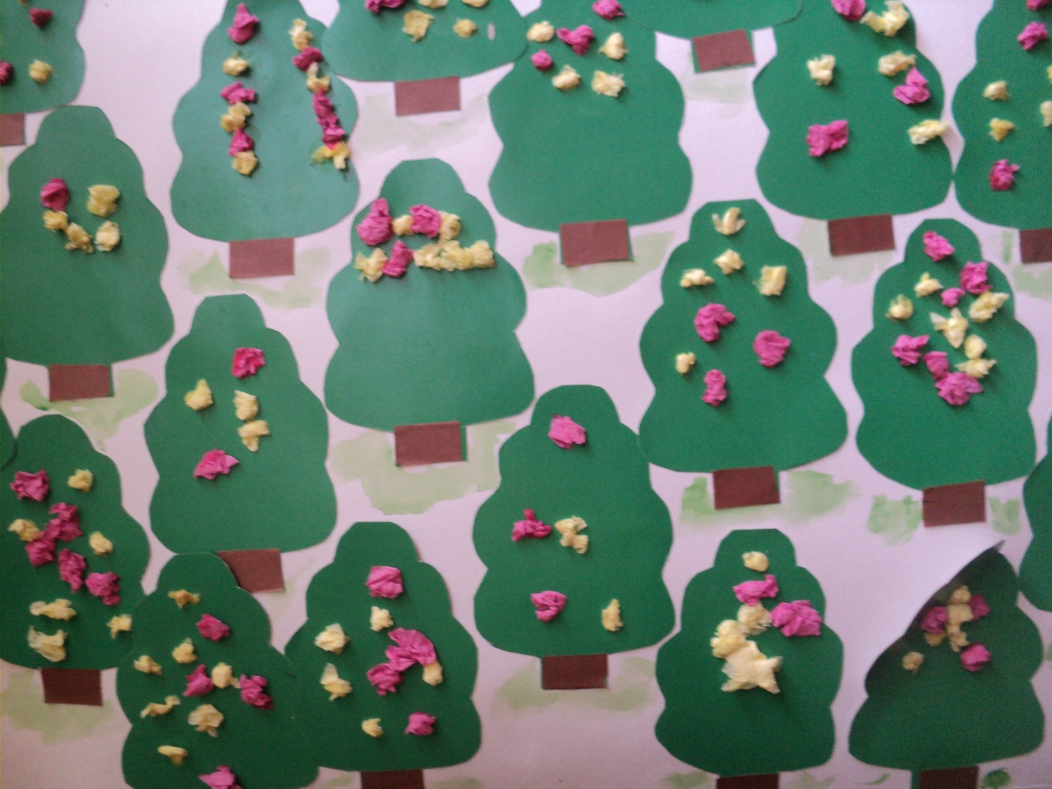
«Созрели яблоки в саду»

Slide 5
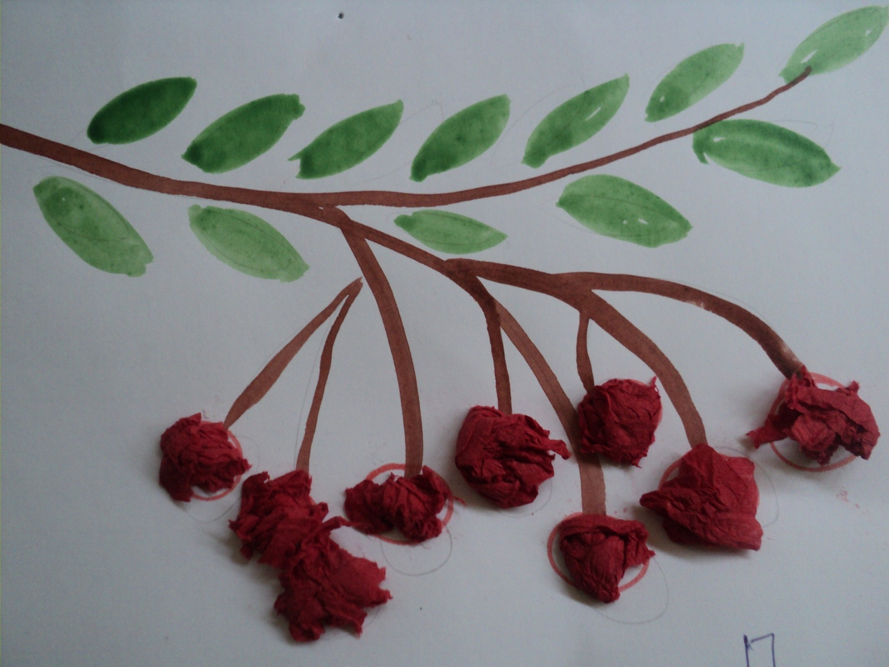
« Гроздья рябины »

Slide 6
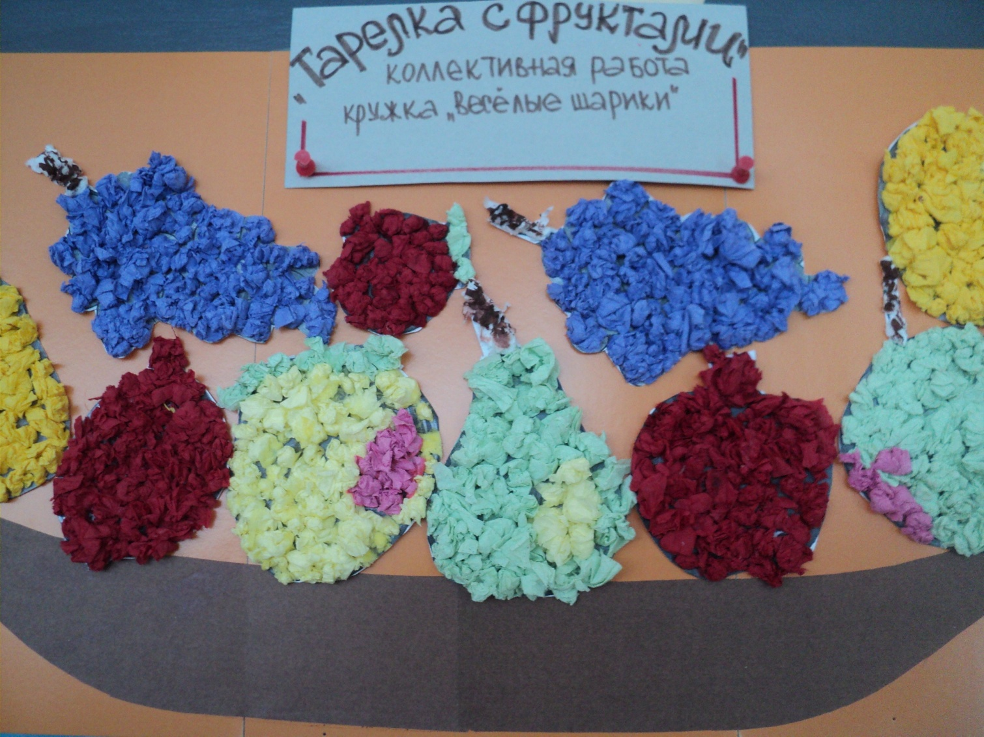
«Тарелка с фруктами»

